Slide 1
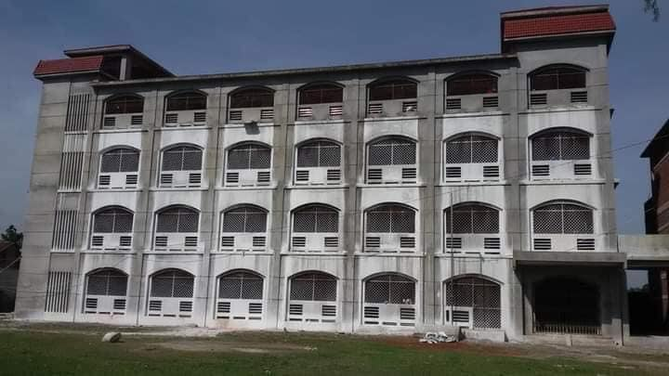
আসসালামু আলাইকুম

Slide 2
স্বা
গ
ত
ম

Slide 3
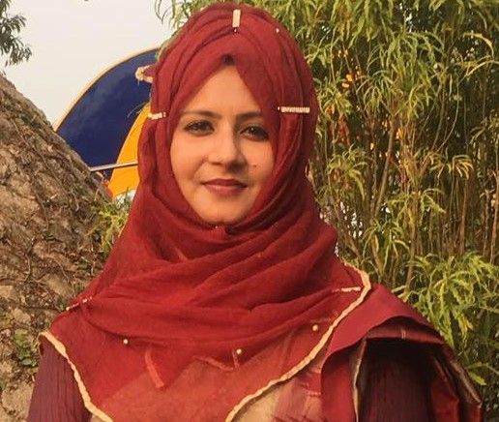
উম্মে হাবিবা আক্তার
প্রভাষক (সমাজবিজ্ঞান)
বওলা ডিগ্রি কলেজ
ফুলপুর , ময়মনসিংহ

Slide 4
বিষয়ঃ সমাজবিজ্ঞান দ্বিতীয় পত্র
শ্রেণিঃ দ্বাদশ
অধ্যায়ঃ সপ্তম( বাংলাদেশে বিবাহ,পরিবার এবং জ্ঞাতিসম্পর্ক)
পাঠঃ বাংলাদেশের গ্রামীণ ও শহুরে পরবারের প্রকৃতি ও বৈশিষ্ট্য

Slide 5
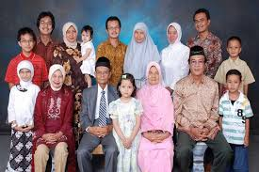
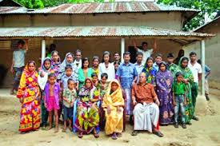

Slide 6
বাংলাদেশের গ্রামীণ ও শহুরে পরিবারের প্রকৃতি ও বৈশিষ্ট্য

Slide 7
শিখনফল
এ পাঠ শেষে শিক্ষার্থীরা-
বাংলাদেশের গ্রামীণ পরিবারের প্রকৃতি ও বৈশিষ্ট্য কেমন তা বলতে পারবে।
বাংলাদেশের শহুরে পরিবারের প্রকৃতি ও বৈশিষ্ট্য কেমন তা বলতে পারবে।
বাংলাদেশের গ্রামীণ ও শহুরে পরিবারের পরিবর্তনের কারণ ও প্রভাব বলতে পারবে।

Slide 8
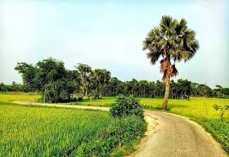
বাংলাদেশের গ্রামীণ পরিবারের প্রকৃতি ও বৈশিষ্ট্য

Slide 9
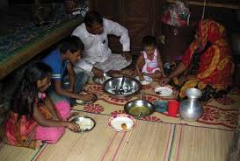
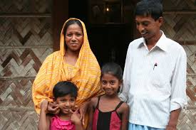
যৌথ পরিবার
পরিবার খাবার
একক পরিবার

Slide 10
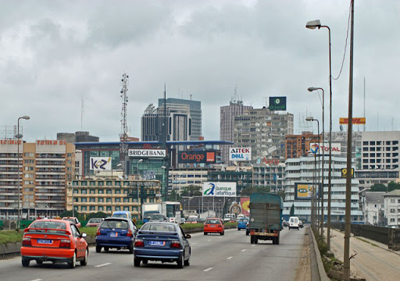
বাংলাদেশের শহুরে পরিবারের প্রকৃতি ও বৈশিষ্ট্য

Slide 11
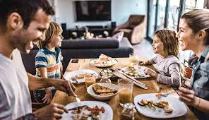
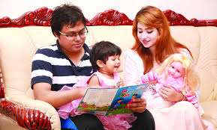
পরিবার খাবার
যৌথ পরিবার
একক পরিবার

Slide 12
বাংলাদেশের গ্রামীণ ও শহুরে পরিবারের পরিবর্তনের কারণ ও প্রভাব

Slide 13
জেন্ডার

Slide 14
আবাসন

Slide 15
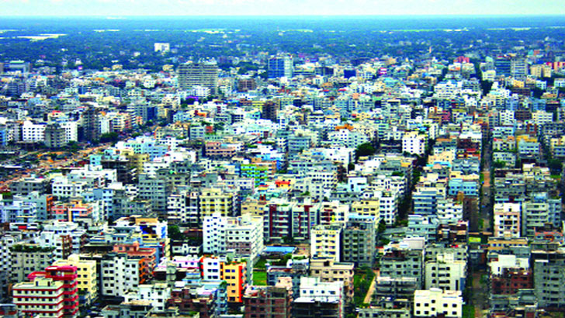
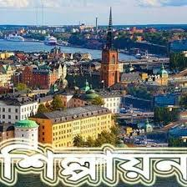
নগরায়ন

Slide 16
তথ্য ও প্রযুক্তি
যান্ত্রিক সভ্যতা

Slide 17
১। গ্রামীণ পরিবার কেমন?
২। শহুরে পরিবার কেমন?
৩। গ্রামীণ ও শহুরে পরিবারের মধ্যে যে প্রকৃতি ও বৈশিষ্ট্য দেখা যায় তা বল।

Slide 18
বাংলাদেশের গ্রামীণ ও শহুরে পরিবারের প্রকৃতি ও বৈশিষ্ট্য বিশ্লেষণ কর।

Slide 19
ধন্যবাদ

